Slide 1
Скалярное произведение векторов
Урок геометрии в 9 классе
Учитель математики ГБОУ Школа №15 Лабзин Дмитрий Вадимович

Slide 2
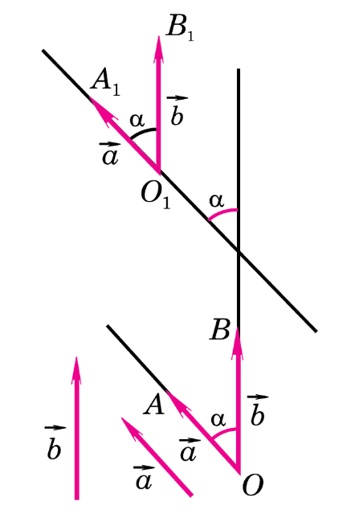
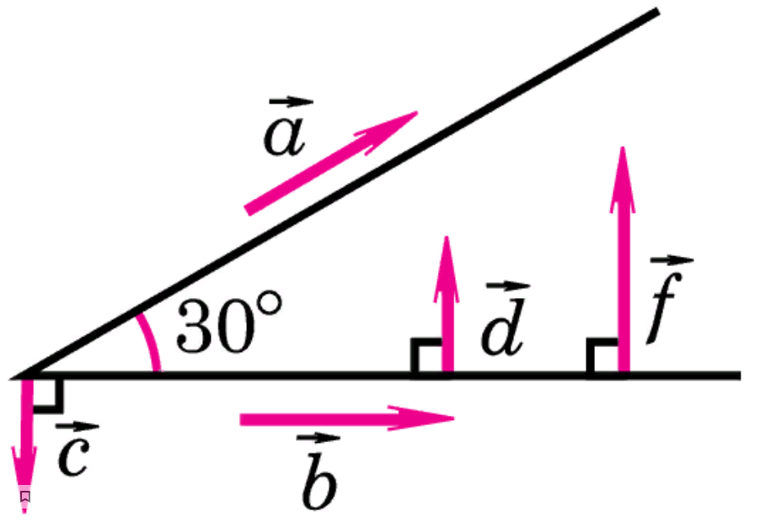


















1. Угол между векторами
Угол между векторами не зависит от выбора точки О.
A
$$\vec{OA}=\vec{a}$$
С помощью рисунка докажите данное утверждение.
$$\vec{a}$$
O
$$α$$
$$\vec{OB}=\vec{b}$$
B
$$\vec{b}$$
$\hat{\vec{a} \vec{b}}$=$α$
Найдите углы между векторами:
$\hat{\vec{a} \vec{b}}$=
$$30°$$
$\hat{\vec{d} \vec{c}}$=
$$180°$$
$\hat{\vec{a} \vec{c}}$=
$$120°$$
$\hat{\vec{d} \vec{f}}$=
$$0°$$
$\hat{\vec{b} \vec{c}}$=
Два вектора называются перпендикулярными, если угол между ними 90°
$$90°$$
$\hat{\vec{a} \vec{b}}$=90$°$
Если , то $\vec{a} ⊥\vec{b}$

Slide 3













2. Скалярное произведение векторов
Скалярным произведением двух векторов называется произведение их длин на косинус угла между ними
$$\vec{a}∙\vec{b}=\left|\vec{a}\right|∙\left|\vec{b}\right|∙cos$$
$$\hat{\vec{a} \vec{b}}$$
$\hat{\vec{a} \vec{b}}$=$90°$
$$\vec{a}≠\vec{0}$$
$$\vec{a}∙\vec{b}=0$$
Если и , то
$cos\hat{\vec{a} \vec{b}}>$0
$$\vec{a}∙\vec{b}>0$$
Если , то
$cos\hat{\vec{a} \vec{b}}<$0
$$\vec{a}∙\vec{b}<0$$
Если , то
$$\vec{a}↑↑\vec{b}$$
$$\vec{a}∙\vec{b}=\vec{a}∙\vec{b}$$
Если , то , в частности
$$\vec{a}∙\vec{a}={\left|\vec{a}\right|}^{2}$$

Slide 4
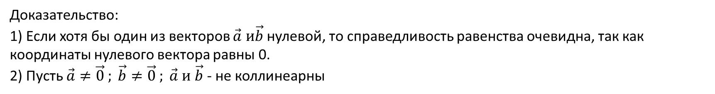


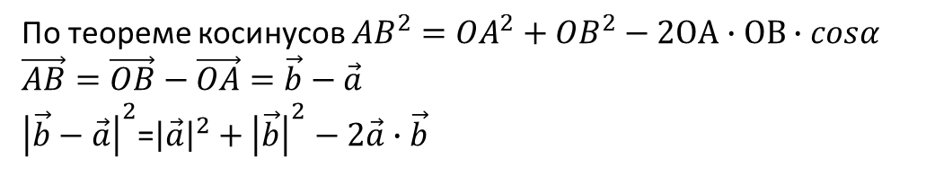

3. Скалярное произведение векторов в координатах
Т. Скалярное произведение векторов $\vec{a} \left\{x_{1};y_{1}\right\}и \vec{b}$ {$x_{2};y_{2}\}$ выражается формулой $\vec{a}∙\vec{b}=x_{1}x_{2}+y_{1}y_{2}$
Доказательство: 1) Если хотя бы один из векторов $\vec{a} и\vec{b}$нулевой, то справедливость равенства очевидна, так как координаты нулевого вектора равны 0.
2) Пусть $\vec{a}≠\vec{0} ; \vec{b}≠\vec{0} ; \vec{a} и \vec{b}$ - не коллинеарны
B
По теореме косинусов ${AB}^{2}={OA}^{2}+{OB}^{2}−2ОА∙ОВ∙cosα$
$$\vec{AB}=\vec{OB}−\vec{OA}=\vec{b}−\vec{a}$$
${\left|\vec{b}−\vec{a}\right|}^{2}$=${\left|\vec{a}\right|}^{2}+{\left|\vec{b}\right|}^{2}−2\vec{a}∙\vec{b}$
$$\vec{b}$$
O
$$α$$
$$\vec{a}$$
A
$$\vec{a}∙\vec{b}=\frac{1}{2}\left({\left|\vec{a}\right|}^{2}+{\left|\vec{b}\right|}^{2}−{\left|\vec{b}−\vec{a}\right|}^{2}\right)$$
$\vec{b}−\vec{a}$ {$x_{2}−x_{1; }y_{2}−y_{1}$}; ${\left|\vec{a}\right|}^{2}={\left(\sqrt{x_{1}^{2}+y_{1}^{2}}\right)}^{2}=x_{1}^{2}+y_{1}^{2}; {\left|\vec{b}\right|}^{2}=x_{2}^{2}+y_{2}^{2}; {\left|\vec{b}−\vec{a}\right|}^{2}={\left(x_{2}−x_{1}\right)}^{2}+{\left(y_{2}−y_{1}\right)}^{2}$
$$\vec{a}∙\vec{b}=\frac{1}{2}\left(x_{1}^{2}+y_{1}^{2}+x_{2}^{2}+y_{2}^{2}−{\left(x_{2}−x_{1}\right)}^{2}−{\left(y_{2}−y_{1}\right)}^{2}\right)=$$
=$\frac{1}{2}\left(x_{1}^{2}+y_{1}^{2}+x_{2}^{2}+y_{2}^{2}−x_{2}^{2}+2x_{2}x_{1}−x_{1}^{2}−y_{2}^{2}+2y_{2}y_{1}−y_{1}^{2}\right)=$ $\frac{1}{2}∙2\left(x_{2}x_{1}+y_{2}y_{1}\right)=x_{1}x_{2}+y_{1}y_{2}$
3) Самостоятельно рассмотрите случай, когда $\vec{a} и \vec{b}$ коллинеарны.

Slide 5
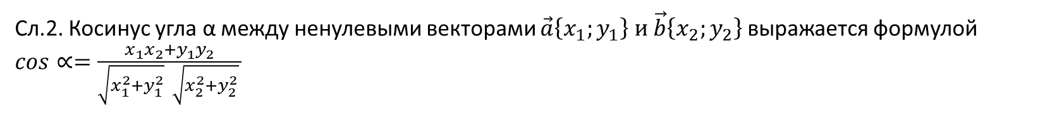
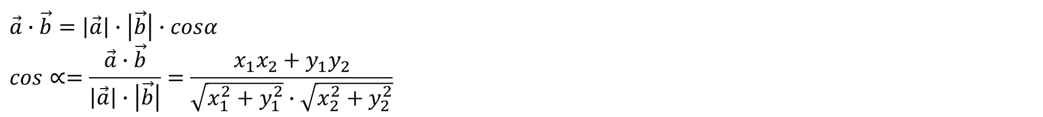
4. Следствия
Сл.1. Ненулевые векторы $\vec{a}\left\{x_{1};y_{1}\right\} и \vec{b}\left\{x_{2};y_{2}\right\}$ перпендикулярны тогда и только тогда, когда $x_{1}x_{2}+y_{1}y_{2}=0$
Если векторы перпендикулярны, то их скалярное произведение равно 0.
Сл.2. Косинус угла α между ненулевыми векторами $\vec{a}\left\{x_{1};y_{1}\right\} и \vec{b}\left\{x_{2};y_{2}\right\}$ выражается формулой $cos∝=\frac{x_{1}x_{2}+y_{1}y_{2}}{\sqrt{x_{1}^{2}+y_{1}^{2}} \sqrt{x_{2}^{2}+y_{2}^{2}} }$
$$\vec{a}∙\vec{b}=\left|\vec{a}\right|∙\left|\vec{b}\right|∙cosα$$
$$cos∝=\frac{\vec{a}∙\vec{b}}{\left|\vec{a}\right|∙\left|\vec{b}\right|}=\frac{x_{1}x_{2}+y_{1}y_{2}}{\sqrt{x_{1}^{2}+y_{1}^{2}}∙\sqrt{x_{2}^{2}+y_{2}^{2}}}$$

Slide 6
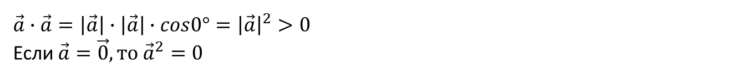
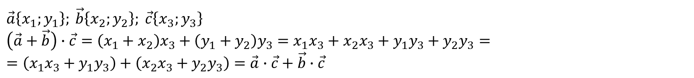
5. Свойства скалярного произведения векторов
Для любых векторов $\vec{a}; \vec{b} и \vec{c}$, и любого числа k справедливы соотношения:
1) ${\vec{a}}^{2}≥0, причем {\vec{a}}^{2}>0 при \vec{a}≠\vec{0}$
$$\vec{a}∙\vec{a}=\left|\vec{a}\right|∙\left|\vec{a}\right|∙cos0°={\left|\vec{a}\right|}^{2}>0$$
Если $\vec{a}=\vec{0}, то {\vec{a}}^{2}=0$
2) $\vec{a}∙\vec{b}=\vec{b}∙\vec{a}$ - переместительный закон
$$\vec{a}∙\vec{b}=\left|\vec{a}\right|∙\left|\vec{b}\right|∙cosα=\left|\vec{b}\right|∙\left|\vec{a}\right|∙cosα=\vec{b}∙\vec{a}$$
3) $\left(\vec{a}+\vec{b}\right)∙\vec{c}=\vec{a}∙\vec{c}+\vec{b}∙\vec{c} −распределительный закон$
$$\vec{a}\left\{x_{1};y_{1}\right\}; \vec{b}\left\{x_{2};y_{2}\right\}; \vec{c}\left\{x_{3};y_{3}\right\}$$
$$\left(\vec{a}+\vec{b}\right)∙\vec{c}=\left(x_{1}+x_{2}\right)x_{3}+\left(y_{1}+y_{2}\right)y_{3}=x_{1}x_{3}+x_{2}x_{3}+y_{1}y_{3}+y_{2}y_{3}=$$
$$=\left(x_{1}x_{3}+y_{1}y_{3}\right)+\left(x_{2}x_{3}+y_{2}y_{3}\right)=\vec{a}∙\vec{c}+\vec{b}∙\vec{c}$$
Распределительный закон имеет место быть для любого числа слагаемых.
4) $\left(k\vec{a}\right)∙\vec{b}=k\left(\vec{a}∙\vec{b}\right) −сочетательный закон$
$\vec{a}\left\{x_{1};y_{1}\right\}; \vec{b}\left\{x_{2};y_{2}\right\}$; $k\vec{a}\left\{kx_{1};ky_{1}\right\}$
$$\left(k\vec{a}\right)∙\vec{b}=\left(kx_{1}\right)x_{2}+\left(ky_{1}\right)y_{2}=k\left(x_{1}x_{2}+y_{1}y_{2}\right)=k\left(\vec{a}∙\vec{b}\right)$$

